Slide 2
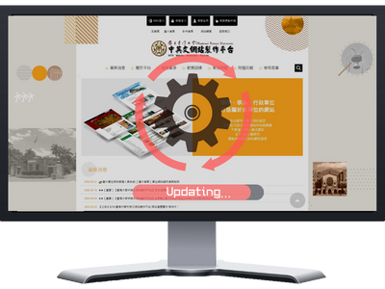
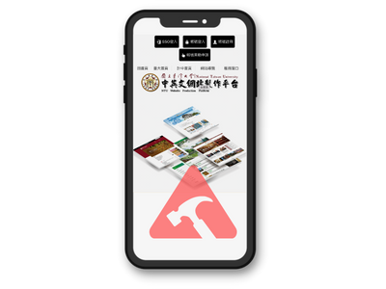
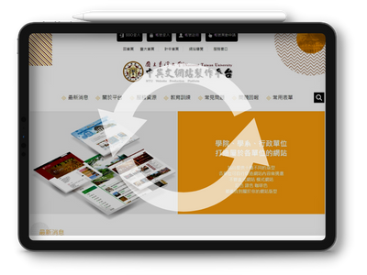
網站維護中
The Website is Under Construction.
網站正在進行更新
期間需暫停服務
更新完畢即刻開放使用

Slide 4
網站維護中
The Website is Under Construction.
網站正在進行更新
期間需暫停服務
更新完畢即刻開放使用
造成不便，敬請見諒

